Slide 1
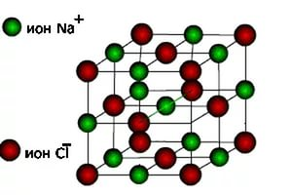
Обобщение по теме «Строение вещества»
11 класс. УМК Габриелян О.С. Базовый уровень .

Slide 2
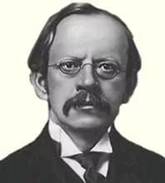
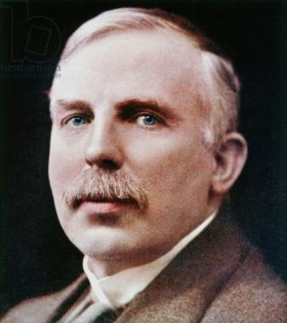
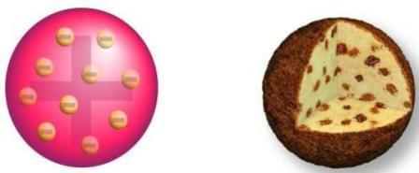
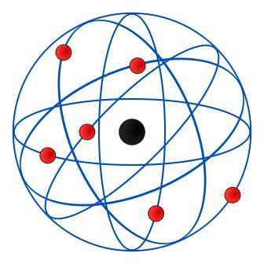
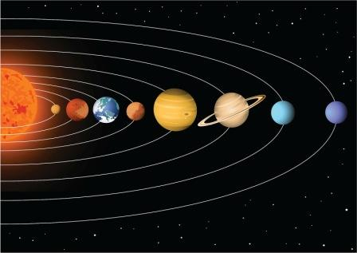
Модели Томсона и Резерфорда
Атом по Томсону выступал в виде
положительно
заряженной «капли»,
внутри которой «плавали» маленькие
отрицательно
заряженные шарики — электроны.
«это нечто вроде пудинга с изюмом…»
1911г. Резерфорд предложил
планетарную
модель строения атома похожую на строение солнечной системы. В центре атома находится маленькое ядро с зарядом Zе . Вокруг ядра по орбитам движутся электроны.
Джозеф ДжонТомсон
(1856-1940)
Эрнест Резерфорд
(1871-1937)

Slide 3
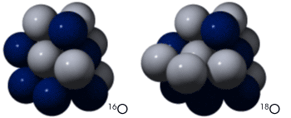
Изотопы
Ядра атомов с одинаковым числом протонов и
разным числом нейтронов называются изотопами.
Многие элементы имеют по одному природному изотопу, например, Be, F, Nа, Al, P, Mn, Co, I, Au
и некоторые другие. Но большинство элементов имеют по два, по три и более устойчивых изотопа.
Например:

Slide 4

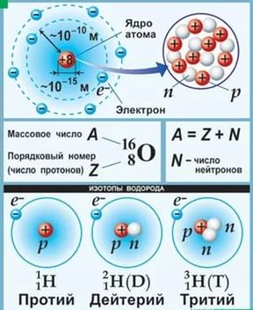
Строение атома
а) Определите нуклид, содержащий
1) 20 протонов и 22 нейтрона
2) 20 протонов и 20 нейтронов
3) 20 протонов 24 нейтрона:
⁴⁰Са ⁴²Са ⁴⁴Са ⁴⁸Са
б) Наиболее распространенный изотоп железа:
⁵⁴ ₂₆Fe ⁵⁶₂₆Fe ⁵⁷₂₆Fe ⁵⁸₂₆Fe
в) Нуклиды, имеющие одинаковые массы:
1) ³⁹К и ⁴⁰Са; 2) ⁴⁰К и ⁴⁰ Аr;
3)¹Н и ⁴Не; 4) ¹²С и ¹⁴С .

Slide 5
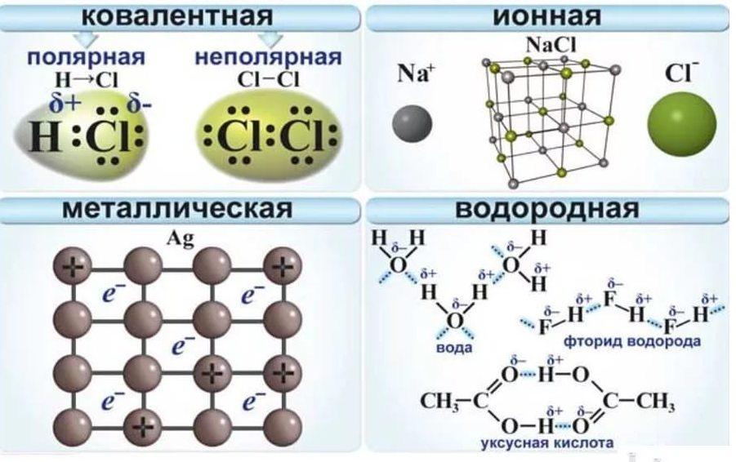
Химическая связь

Slide 6
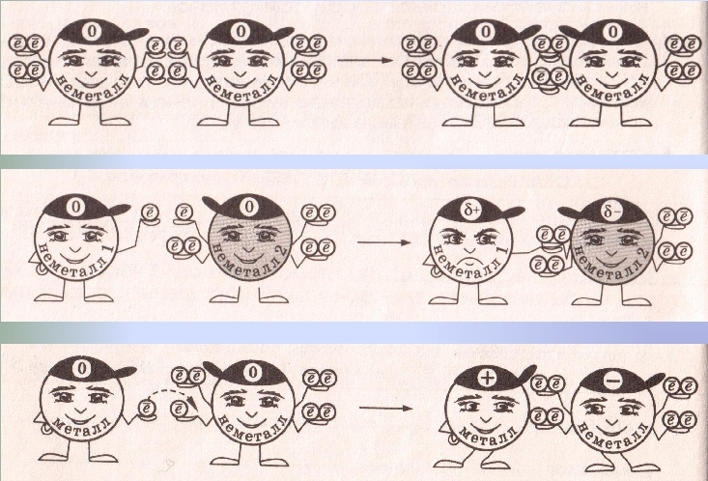
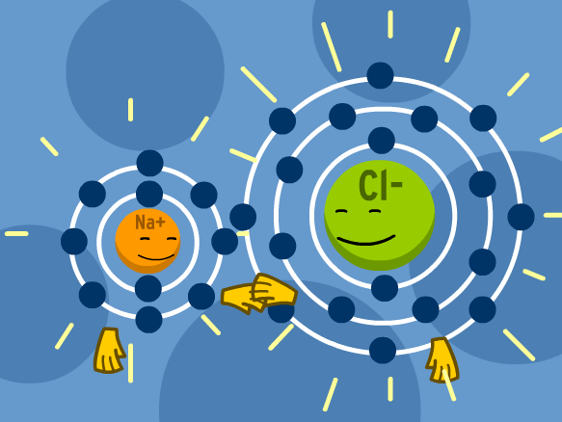
Химическая связь
Определите виды связи
на рисунках. Объясните выбор
Определите вид химической связи в соединениях:
Li₂O, KH, Mg₃N₂,
KBr, NaHS, NH₄Cl
AlF₃, NH₃, KHSO₄
CaS, AgF, NaNO₃
Определите типы химической связи в веществе
(NH₄)₂SO₄

Slide 7
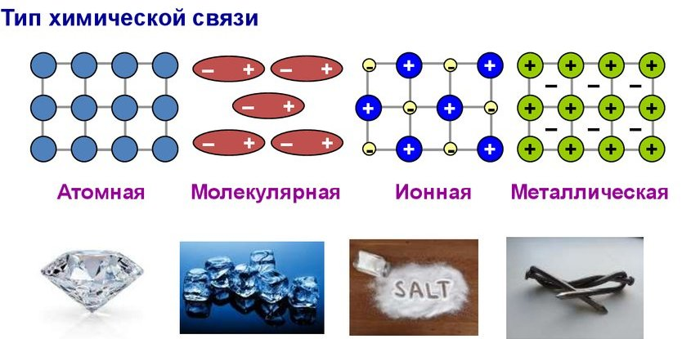
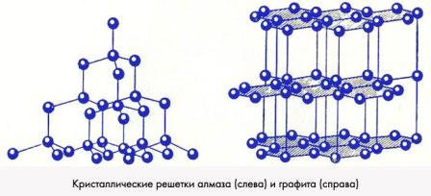
Химическая связь и типы кристаллических решеток
Какая кристаллическая решетка в следующих веществах:
аммиаке;
кислороде;
медном купоросе;
метане;
5) уксусной кислоте?
Свойства кристаллов определяются свойствами атомов и молекул, силами связей и взаимным расположением в пространстве - структурой кристаллов.

Slide 8
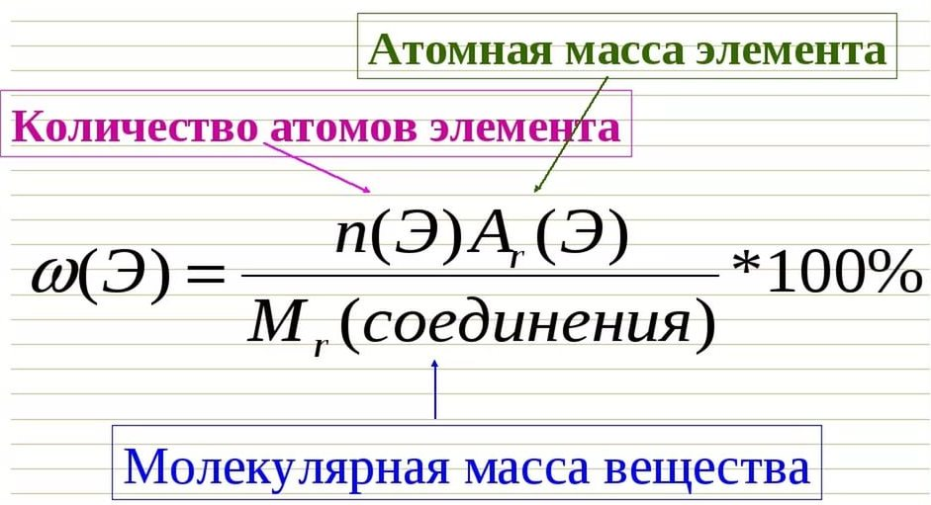
Массовая доля элемента в сложном веществе
Рассчитайте массовую долю каждого из элементов в сульфате аммония (NH₄)₂SO_{4.}
Задача 7. Из 280 г 15%-го раствора нитрата калия выпарили 120 мл воды. Вычислите массовую долю соли в полученном растворе.
Дано: Решение:
m(р-ра)=280г m(Н₂О)= V*ρ= 120 мл*1г/мл = 120 г
ω(р-ра)=15% (0,15) ω(р-ра)= m в-ва/m р-ра → m в-ва=280*0,15=42г
V(воды)=120 мл ω(соли)= 42/280-120= 0,2625(26,25%)
Найти :
ω(соли) - ? Ответ: ω(соли)=26,25%

Slide 9
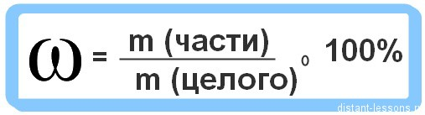
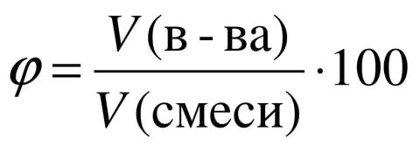
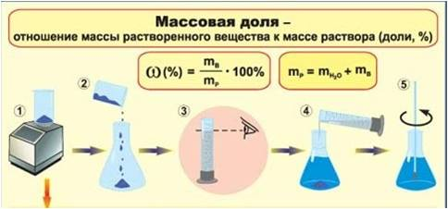
Массовая (объемная) доля

Slide 10
Проверочная работа
Вариант 1
1. Кристаллическая решетка железа Fe
1) металлическая 2) молекулярная
3) атомная 4) ионная
2. Медный купорос имеет низкую температуру плавления, так как его кристаллическая решетка
1) атомная 2) ионная
3) молекулярная 4) металлическая
3. Выпишите формулы веществ с ковалентным неполярным типом связи, не меняя последовательность букв
А) N₂ Б) СН₄ В) NH₃ Г) S₈ Д) H₂S Е) P₄
4. Электронная формула атома элемента 1s²2s²2p⁶3s²3p⁶3d¹⁰4s¹. Назовите этот элемент. Напишите электронную формулу его иона, формулы высшего оксида и гидроксида, укажите их характер.
5. Рассчитайте массу осадка, образующегося при взаимодействии раствора хлорида алюминия с 140 г 10 %-го раствора гидроксида натрия.
Вариант 2
1. Кристаллическая решетка воды H₂О
1) металлическая 2) молекулярная
3) атомная 4) ионная
2. Поваренная соль имеет низкую температуру плавления, так как его кристаллическая решетка
1) атомная 2) ионная
3) молекулярная 4) металлическая
3. Выпишите формулы веществ с ковалентным полярным типом связи, не меняя последовательность букв
А) N₂ Б) СН₄ В) NH₃ Г) S₈ Д) H₂S Е) P₄
4. Электронная формула атома элемента 1s²2s²2p⁶3s²3p⁶3d¹⁰4s² 4p⁶5s¹. Назовите этот элемент. Напишите электронную формулу его иона, формулы высшего оксида и гидроксида, укажите их характер.
5. Рассчитайте массу осадка, образующегося при взаимодействии раствора хлорида железа (II) с 140 г
30 %-го раствора гидроксида натрия.

Slide 11
Взаимопроверка знаний
Вариант 1.
1.1;
2.2;
3.АГЕ;
4. Cu, 1s²2s²2p⁶3s²3p⁶3d⁹4s⁰ CuO – амфотерный оксид
Cu(OH)₂ - амфотерный гидроксид
5. Масса осадка ≈ 9 г
Вариант 2.
1.2;
2.2;
3.БВД;
4.Rb, 1s²2s²2p⁶3s²3p⁶3d¹⁰4s² 4p⁶5s⁰ ,
Rb₂O- основный оксид, RbOН –основный
5. Масса осадка ≈46,35 г

